Slide 1
تاریخ ریاضی
جلسه دوم

Slide 2
آنچه گذشت...
به نظر می رسد که رد پای تاریخ تکامل مفاهیم ریاضی در رشد ذهنی ما دیده می‌شود.

Slide 4
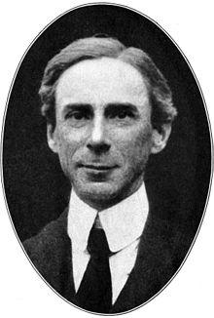
تنها در یک مرحله پیشرفته از تمدن است که می توان این سلسله را به عنوان نقطه عزیمت در نظر گرفت. زمان زیادی می بایست لازم بوده باشد تا کشف شود که یک جفت قرقاول و دو روز هردو مثالهایی برای عدد دو هستند: درجه انتزاعی که در این کار وجود دارد دور از سهولت است.

Slide 5

حس عددی
زرنگی ؟

Slide 13
از مردمی که با الفبای حساب آشنا نباشند،‌چندان نمی‌توان انتظار داشت که ریاضیات را پیش ببرند. در واقع تاریخ از این لحاظ جای شگفتی برای ما نمی‌گذارد. در هیچ‌یک از تمدن‌هایی که بر تمدن کنونی ما تاثیر گذار بودند، حد دانش ریاضی پایین‌تر از اروپای سده‌های میانی نبود؛ به‌طوری که از سال 500 تا 1400 م هیچ ریاضیدان نام‌آوری در سراسر عالم مسیحی ظهور نکرد...بالاترین مرحله در برخی از دانشگاه‌ها این قضیه بسیار ابتدایی بود که زوایای دو ساق یک مثلث متساوی‌الساقین با هم برابرند. (موریس کلاین)

Slide 14
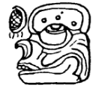

Slide 15
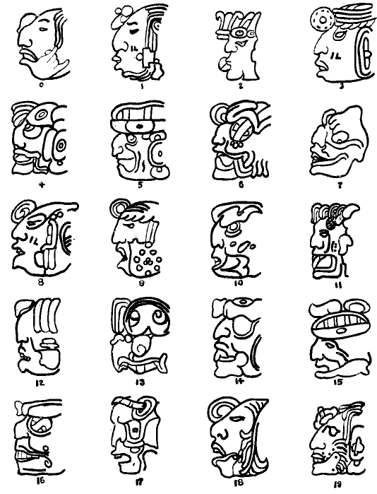

Slide 16

فرایند-شی
یادم میاد وقتی کلاس پنجم بودم یهو و در کمال تعجب متوجه شدم نتیجه تقسیم 134 بر 29، 29 ⁄ 134 است. عجب وسیله زحمت کم کن شگفت انگیزی! برای من« 134تقسیم بر 29» کار شاق و پر زحمتی بود، درحالیکه 29 ⁄ 134یک شی بود که کاری لازم نداشت. با هیجان و دوان دوان نزد پدرم رفتم تا کشف بزرگ خودم را به اطلاع او برسانم. او اصلا تعجب نکرد و گفت خب معلومه که b ⁄ a و a تقسیم بر b یک چیز هستند. برای او این فقط یک تغییر کوچک در نماد گذاری بود. (ترستن، 1990)

Slide 17
پفک

Slide 18
فرایند-شی
5- یعنی پنج‌تا کم کن (فرایند)
5– یعنی 5- (مفهوم)

Slide 19
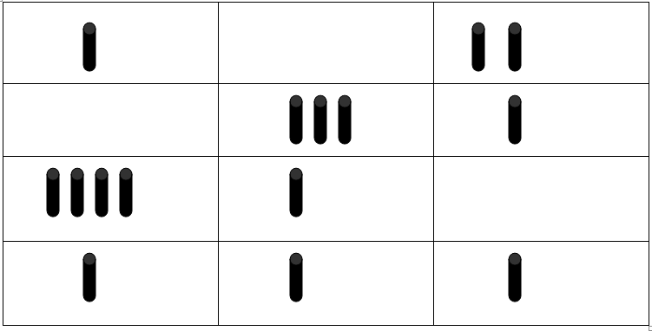

Slide 21


Slide 22
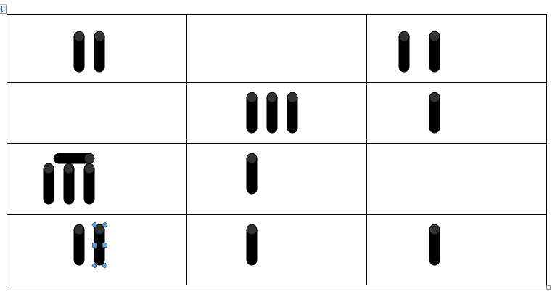

Slide 23
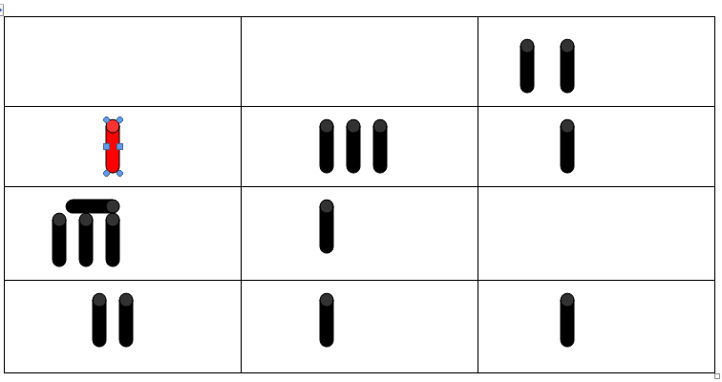

Slide 24
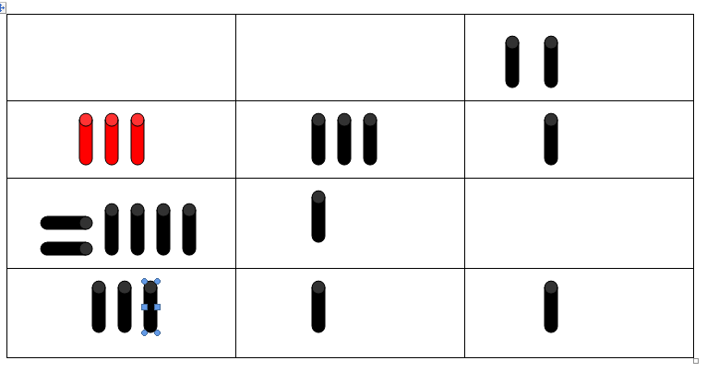

Slide 25
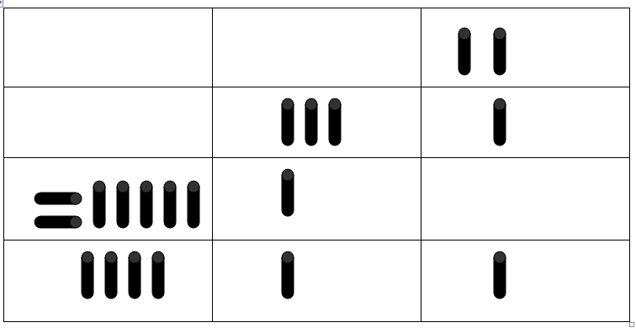

Slide 26


Slide 27
برهماگوپتا (هند، 628 م)
قرض کمتر از صفر دارایی است و دارایی کمتر از صفر قرض است.

Slide 28
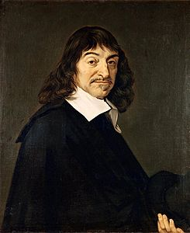
René Descartes (1596 –1637–1650)
False

Slide 29
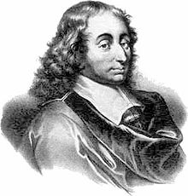
Blaise Pascal (1623 –1662)
کدام آدم عاقلی ممکن است نفهمد که اگر ما از هیچی، چهارتا برداریم، هیچی نمی‌ماند.

Slide 30
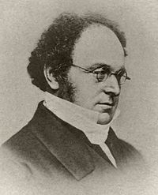
Augustus De Morgan (1806–1830 –1871)
3-8 یک ناممکن است، چنین چیزی نیازمند این است که شما از 3 چیزی بیشتر از آنچه در آن است بردارید؛ که این مهمل است.

Slide 31
Augustus De Morgan
پدری 56 ساله و پسر او 29 ساله است. در چه سالی سن پدر دو برابر سن پسر است.

Slide 32
که البته مهمل است. این نشان می‌دهد که ما در صورت بندی مساله اشتباه کرده‌ایم.

Slide 34
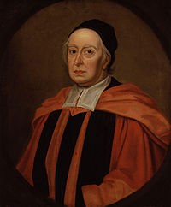

John Wallis (1616–1656–1703)

Slide 35
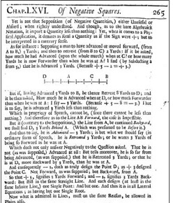
اما غیر ممکن است که هر نوع کمیتی بتواند منفی باشد. چون ممکن نیست کمیتی کمتر از هیچی باشد،‌یا عددی کمتر از هیچ باشد. اما آنها غیر مفید یا مهمل نیستند وقتی که به درستی فهمیده شوند. در کاربردهای فیزیکی مثل علامت + می توانند به درد بخور باشند به شرطی که با حسی مخالف تعبیر شوند. فرض کنید مردی از نقطه A ،‌ 5 یارد به جلو و به نقطه B رفته است، سپس 8 یارد به عقب و به نقطه D رفته است .اگر پرسیده شود وقتی به D رسید چقدر به جلو رفته است،‌من می گویم 3- یارد ،‌چون 3-=8-5. این یعنی سه یارد کمتر از صفر به جلو رفته است. اگر درست صحبت کنیم ،‌این بی معنی است. اما اگر بگوییم،‌سه یارد از A به عقب رفته درست می شود. .. پس 3+ یعنی 3 یارد به جلو، 3- یعنی 3 یارد به عقب.

Slide 36

همچنان که مخرجها به صفر نزدیک می‌شوند مقادیر بزرگتر می‌شوند، در صفر بینهایت و از صفر که می‌گذرید، از بینهایت بزرگتر می‌شوند.

Slide 37
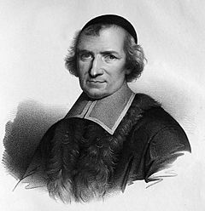

Antoine Arnauld (1612–1694)
اقلیدس قرن هفدهم
فرض کنید دوتا عدد داریم،‌یکی بزرگتر، یکی کوچکتر. نسبت بزگتره به کوچکتره آشکارا باید از نسبت کوچکتره به بزرگتره، بزرگتر باشه. با این حساب، ‌اگه عدد بزرگتر، 1، و عدد کوچکتر 1- باشه، داریم
که با قوانین جبر نمی خوره.

Slide 38
7

Slide 39
5-

Slide 40
-a

Slide 41
1- یک عدد مثبت است با یک علامت پشت آن.

Slide 42
Father Prestet (1675)
ببین، علامت‌ها را فقط برای اعمال استفاده می‌کنیم. اجازه داریم یک کمیت بزرگتر را از یک کمیت کوچکتر کم کنیم. آنچه که بدست می‌آید دقیقا یعنی همین. اما نسبت‌ها ، آنها را به خدا می‌سپاریم.

Slide 43
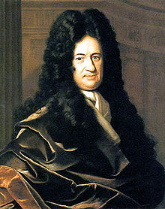

Gottfried Wilhelm Leibniz (1646 - 1712 -1716)

Slide 44

Acta eruditorum ) 1712(
عجب نقد هوشمندانه‌ای. اما بگذارید به نمادها و با نمادها فکر کنیم. همانگونه که با محاسبات نمادین موهومی‌ها کنار آمده‌ایم. اجازه دهید چشم‌ها را ببندیم و از قواعد علامت‌ها پیروی کنیم، در این صورت
مشکلی هم پیش نخواهد آمد.

Slide 45
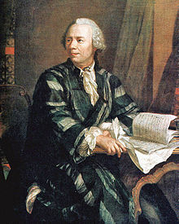
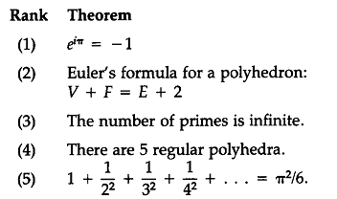
Leonhard Euler (1707-1760-1783)

Slide 46


Slide 47
به آنانی که نگران کار با سریهای واگرا هستند باید بگویم که این پارادوکس ظاهری را می‌توان به طرز هوشمندانه‌ای حل کرد. توجه کنید که دو جور 1- داریم. اولی همان است که از کم کردن a + 1 از a بدست می‌آید، دومی آن است که در جمعی مانند 1+2+4+8+16+ و غیره، ظاهر می‌شود که برابر است با عددی که از تقسیم 1 بر 1- حاصل می‌شود. اولی عددی است کمتر از صفر و دومی بزرگتر از بینهایت است (استدلال والیس).

Slide 48
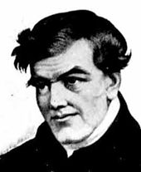
George Peacock (1791 –1845–1858)
توسل به انشااله

Slide 49
کی؟

